Slide 1
新时代、新思想、新征程
——党的十九大精神学习体会
韩晓青 中央党校

Slide 2
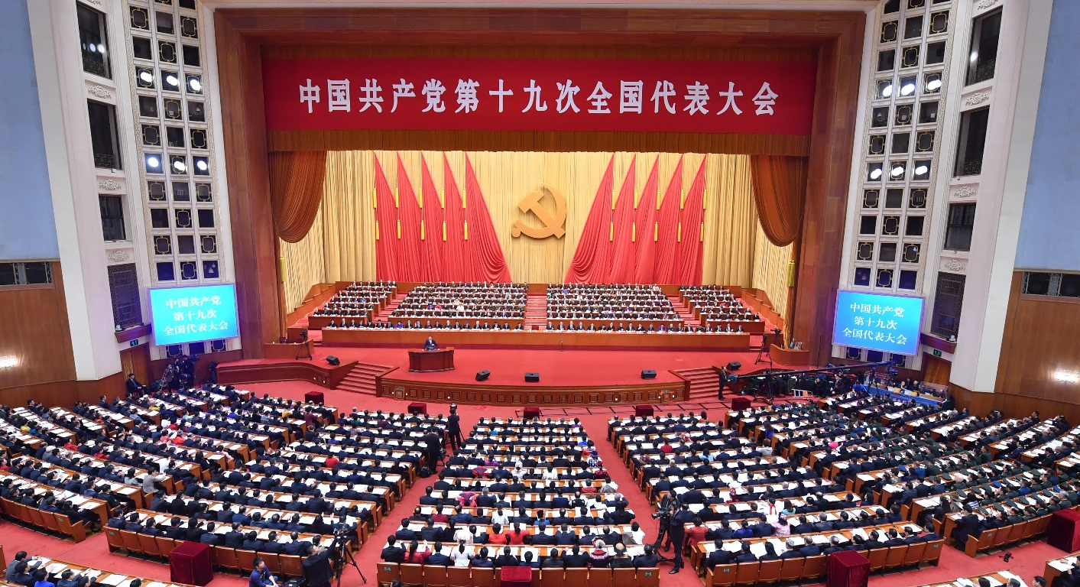

Slide 3
党的十九大开幕会
时间
2017年10月18日上午9:00
地点
人民大会堂大礼堂
主题
不忘初心，牢记使命，高举中国特色社会主义伟大旗帜，决胜全面建成小康社会，夺取新时代中国特色社会主义伟大胜利，为实现中华民族伟大复兴的中国梦不懈奋斗。

Slide 4
三个问题
一、十九大的成果简介
二、十九大报告的新观点、新论断
三、贯彻好落实好党的十九大精神

Slide 5
一、十九大取得重大成果
（一）大会取得重大成果
1.选举产生新一届党中央领导集体
2.通过党的十九大报告
3.通过中纪委的报告
4.通过修改党章的报告

Slide 6
中国共产党第十九届中央委员会第一次全体会议公报
（2017年10月25日中国共产党第十九届中央委员会第一次全体会议通过）
中国共产党第十九届中央委员会第一次全体会议，于2017
年10月25日在北京举行。
出席全会的有中央委员204人，候补中央委员172人。中央
纪律检查委员会委员列席会议。
习近平同志主持会议并在当选中共中央委员会总书记后作
了重要讲话。
全会选举了中央政治局委员、中央政治局常务委员会委员
、中央委员会总书记；根据中央政治局常务委员会的提名，通
过了中央书记处成员，决定了中央军事委员会组成人员；批准
了十九届中央纪律检查委员会第一次全体会议选举产生的书记
、副书记和常务委员会委员人选。

Slide 7
（二）十九大报告框架
1、明确大会主题
不忘初心，牢记使命，高举中国特色社会主义伟大旗帜，决胜全面建成小康社会，夺取新时代中国特色社会主义伟大胜利，为实现中华民族伟大复兴的中国梦不懈奋斗。

Slide 8
不忘初心，牢记使命——为中国人民谋幸福，为中华民族谋复兴。
中国特色社会主义旗帜——既不走封闭僵化的老路，也不走改旗易帜的邪路。
决胜全面建成小康社会——冲锋号，总动员。
夺取新胜利，实现中国梦——更高目标。

Slide 9
2、报告分十三个部分
总分结构
总：
第一部分：回顾五年工作提出新方位、新矛盾
第二部分：新时代新使命
第三部分：新思想新方略
第四部分：新时代战略新安排

Slide 10
分：（“五位一体”+军队+统一+外交+党建）
五：贯彻新发展理念、建立现代经济体系
六：健全制度体系，发展社会主义民主政治
七：坚定文化自信，推动文化繁荣兴盛
八：提高改善民生水平，加强创新社会治理
九：加快生态文明体制改革，建美丽中国
十：走中国特色强军之路，全面推进现代化
十一：坚持“一国两制”，推进祖国统一
十二：坚持和平发展道路，建构人类命运共同体
十三：坚定不移全面从严治党，不断提高党的执政本领

Slide 11
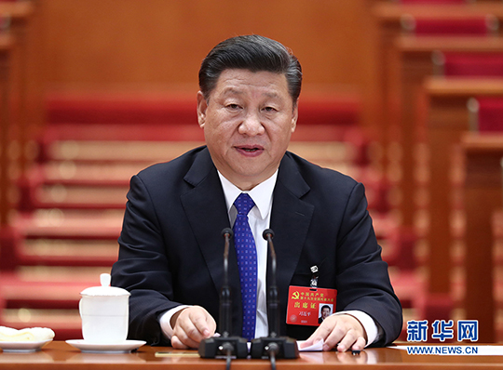

Slide 12
二、十九大新观点、新论断
第一部分：新成就、新时代、新矛盾
十八大以来的五年，是党和国家发展进程中极不平凡的五年。面对世界经济复苏乏力、局部冲突和动荡频发、全球性问题加剧的外部环境，面对我国经济发展进入新常态等一系列深刻变化，我们坚持稳中求进工作总基调，迎难而上，开拓进取，取得了改革开放和社会主义现代化建设的历史性成就。

Slide 13

1.新成就：十个方面的重大成就
经济建设
取得重大成就
全面深化改革
取得重大突破
民主法治建设
迈出重大步伐
思想文化建设
取得重大进展
人民生活
不断改善
生态文明建设
成效显著
强军兴军
开创新局面
港澳台工作
取得新进展
全方位外交布局
深入展开
全面从严治党
成效卓著

Slide 14
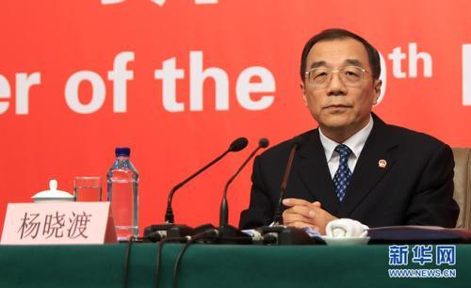
十八大以来，中共坚决铲除政治腐败和经济腐败相互交织的利益集团，严肃查处周永康、薄熙来、郭伯雄、徐才厚、孙政才、令计划等严重违纪违法案件。共立案审查省军级以上党员干部及其他中管干部440人，其中中央委员、候补中央委员43人，中央纪委委员9人。

Slide 15
周永康到了年龄还不想下，搞了很多名堂，最后发展到认为有的同志是他的绊脚石，阴谋策划把什么人控制起来、把什么人抓起来。薄熙来政治野心很大，弄了一大堆为自己造势的行动，薄谷开来杀了人他不向中央报告，还千方百计封锁消息，无非就是怕影响了他升官的黄粱美梦！令计划也是，一心想往上爬，结果搞了很多下三滥的事情，欺上瞒下，谎话连篇，最后发展到窃取国家机密、造谣生事的地步！
——在中央政治局“三严三实”专题民主生活会上的讲话（2015.12.28-29）
（《习近平总书记重要讲话文章选编》，第353页。）

Slide 16
五年来的成就是全方位的、开创性的，五年来的变革是深层次的、根本性的。五年来，我们党以巨大的政治勇气和强烈的责任担当，提出一系列新理念新思想新战略，出台一系列重大方针政策，推出一系列重大举措，推进一系列重大工作，解决了许多长期想解决而没有解决的难题，办成了许多过去想办而没有办成的大事，推动党和国家事业发生历史性变革。这些历史性变革，对党和国家事业发展具有重大而深远的影响。

Slide 17
2.新时代：“中国特色社会主义进入了新时代”
（1）新时代：“三个意味着”及重大意义
中国特色社会主义进入新时代，意味着近代以来久经磨难的中华民族迎来了从站起来、富起来到强起来的伟大飞跃，迎来了实现中华民族伟大复兴的光明前景；（国家、民族）
意味着科学社会主义在二十一世纪的中国焕发出强大生机活力，在世界上高高举起了中国特色社会主义伟大旗帜；（世界社会主义发展史）
意味着中国特色社会主义道路、理论、制度、文化不断发展，拓展了发展中国家走向现代化的途径，给世界上那些既希望加快发展又希望保持自身独立性的国家和民族提供了全新选择，为解决人类问题贡献了中国智慧和中国方案。（人类社会发展史）

Slide 18
大国走向强国
大国崛起至少要有“三大世界性贡献”：
经济、秩序、价值观

Slide 19
G20新机制，标志着原来由少数西方国家G7决定国际规则的状况开始改变。
G8
美、日、德、法、英、意、加、俄
G7：
美、日、德、法、英、意、加
G8+5
中、印、南非、
巴西、墨西哥
G20
美、日、德、法、英、意、加、俄、
欧盟、澳、中、韩、印度、印尼、南非、巴西、阿根廷、墨西哥、土耳其、沙特

Slide 20
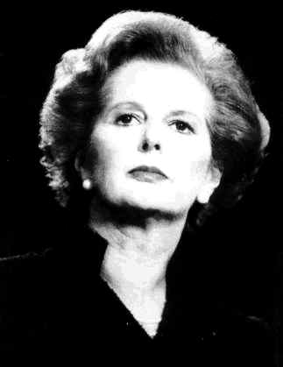
“你们根本不用担心那个‘大国’，因为它在未来几十年，甚至一百年内，无法给世界提供任何新思想。”
“中国成不了超级大国，因为中国没有那种可以用来推进自己的权力，进而削弱我们西方国家的具有‘传染性’的学说。今天中国出口的是电视机，而不是思想观念。”

Slide 21
（2）时代定位：
社会主义、国家、人民、民族、世界
这个新时代，是承前启后、继往开来、在新的历史条件下继续夺取中国特色社会主义伟大胜利的时代（历史脉络），是决胜全面建成小康社会、进而全面建设社会主义现代化强国的时代（实践主题），是全国各族人民团结奋斗、不断创造美好生活、逐步实现全体人民共同富裕的时代（人民性），是全体中华儿女勠力同心、奋力实现中华民族伟大复兴中国梦的时代（民族性），是我国日益走近世界舞台中央、不断为人类作出更大贡献的时代（世界性）。

Slide 22
3.新矛盾（主要矛盾转化）
（1）我国社会主要矛盾已经转化为人民日益增长的美好生活需要和不平衡不充分的发展之间的矛盾。
美好生活需要：物质文化，民主，法治，公平等
不平衡：区域、城乡等
不充分：经济政治文化社会生态国防等各个方面

Slide 23
（2）关系全局的历史性变化，有很多新要求
主要任务：着力解决发展不平衡不充分问题，大力提升发展质量和效益，更好满足经济政治文化社会生态等方面的需要，更好推动人的全面发展、社会全面进步

Slide 24
（3）从“三个没有变”到“两个没有变”（世界主题）
（4）党在社会主义初级阶段的基本路线新变化（增加“美丽”，建成“强国”）

Slide 25
第二部分
新使命：中华民族伟大复兴
1.初心不改：实现中华民族伟大复兴
三大阶段（三个必须）
必须推翻三座大山
必须建立符合实际的先进社会制度
必须合乎时代潮流顺应人民意愿，勇于改革开放

Slide 26
2.统筹“四个伟大”
（1）实现伟大梦想
（2）进行伟大斗争
斗争原因：存在“四个重大”（风险、挑战、阻力、矛盾）
斗争对象：否定党，害民，顽瘴痼疾，分裂祖国、破坏民族团结、社会和谐稳定、各种风险困难。
高度重视：发扬斗争精神、提高斗争本领

Slide 27
（3）建设伟大工程
自身必须始终过硬：时代先锋、民族脊梁、长期执政
不断增强“四力”：政治领导力、思想引领力、群众组织力、社会号召力。
确保旺盛生命力和强大战斗力

Slide 28
（4）推进伟大事业
中国特色社会主义事业是改革开放以来党的全部理论和实践的主题。
四个自信：道路、理论、制度、文化
保持政治定力、坚持和发展中国特色社会主义

Slide 29
统筹推进
“四个伟大”紧密联系、相互贯通、相互作用。
“四个伟大”中伟大工程起决定性作用
推进伟大工程要结合斗争、事业、梦想进行

Slide 30
第三部分：新思想、新方略
习近平新时代中国特色社会主义思想
核心要义：坚持和发展中国特色社会主义

Slide 31

新时代中国特色社会
主义思想集中回答的问题
“时代之问”
“新时代坚持和发展什么样的中国特色社会主义、怎样坚持和发展中国特色社会主义？”

Slide 32
新时代中国特色社会主义思想的定位
第一，新思想和我们党的指导思想是什么关系？ 继承和发展的关系
第二，新思想和马克思主义中国化是什么关系？
马克思主义中国化的最新成果
第三，新思想和广大党员、人民群众是什么关系？
党和人民实践经验和集体智慧的结晶
第四，新思想和中国特色社会主义理论是什么关系？
中国特色社会主义理论体系的重要组成部分
第五，新思想和我们所从事的伟大事业、伟大实践是什么关系？
全党全国人民为实现中华民族伟大复兴而奋斗的行动指南

Slide 33
主要内容（8个明确）
一是明确坚持和发展中国特色社会主义（总任务、两步走）
二是明确新时代的主要矛盾（人的全面发展、全体人民共同富裕）
三是明确总体布局、战略布局、四个自信
四是明确深化改革总目标（完善发展中国特色社会主义制度、推进国家治理体系治理能力现代化）

Slide 34
五是明确全面推进依法治国总目标
六是明确强军目标，建成世界一流军队
七是明确中国特色大国外交是推动构建新型国际关系、推动构建人类命运共同体
八是明确中国特色社会主义最本质的特征、最大优势是党的领导。党是最高政治领导力量。

Slide 35
新方略
“十四个坚持”基本方略
坚持党对一切工作的领导
坚持以人民为中心
坚持全面深化改革
坚持新发展理念
坚持人民当家作主
坚持全面依法治国

Slide 36
坚持社会主义核心价值体系
坚持在发展中保障和改善民生
坚持人与自然和谐共生
坚持总体国家安全观
坚持党对人民军队的绝对领导
坚持“一国两制”和推进祖国统一
坚持推动构建人类命运共同体
坚持全面从严治党

Slide 37
第四部分：决胜小康，开启新征程（新战略安排）

Slide 38
我们党对社会主义现代化建设作出战略安排
“三步走”战略目标
第一个百年奋斗目标
第二个百年奋斗目标
改革开放以后
（1978以后）
到新中国成立一百年（本世纪中叶）
到建党一百年
（2020年）
解决人民的温饱问题
人民生活达到小康水平
基本实现现代化
（前两个目标已基本实现）
建成经济更加发展、民主更加健全、科教更加进步、文化更加繁荣、社会更加和谐、人民生活更加殷实的小康社会
（全面建成小康社会）
基本实现现代化，把我国建成社会主义现代化国家（把我国建成富强民主文明和谐美丽的社会主义现代化强国）

Slide 39
新时代中国特色社会主义的战略安排
第二个战略安排
第一个战略安排
第二个百年奋斗目标（分两个阶段）
第一个百年奋斗目标
第一个阶段
从2020年到2035年，在全面建成小康社会的基础上，再奋斗十五年，基本实现社会主义现代化。
2017年到2020年，是全面建成小康社会决胜期。
在这三年中，我们要实现第一个百年奋斗目标。
    第二个阶段
从2035年到本世纪中叶，在基本实现现代化的基础上，再奋斗十五年，把我国建成富强民 主文明和谐美丽的社会主义现代化强国。

Slide 40
“两个百年”目标历史交汇期
时间：从十九大到二十大（“两个一百”年奋斗目标历史交汇期）
任务：全面建成小康社会（2020），开启全面建设社会主义现代化国家新征程

Slide 41
全面建成小康社会决胜期：打好攻坚战
统筹推进五大建设（政治、经济、文化、社会、生态文明）
实施七大战略（科教兴国、人才强国、创新驱动、乡村振兴、区域协调、可持续、军民融合）
突出重点，坚决打好防范化解重大风险、精准脱贫、污染防治三大“攻坚战”

Slide 42
行动纲领: ”5+3+1”
经济建设
文化建设
政治建设
1
2
3
贯彻新发展理念，
建设现代化经济体系
健全人民当家作主制度体系，发展社会主义民主政治
坚定文化自信，推动
社会主义文化繁荣兴盛
社会建设
生态建设
4
5
提高保障和改善民生水平，加强和创新社会治理
加快生态文明体制改革，建设美丽中国

Slide 43
行动纲领: ”5+3+1”
国防和军队建设
“一国两制”祖国统一
6
7
坚持走中国特色强军之路，全面推进国防和军队现代化
坚持“一国两制”，推进祖国统一
大国外交
党的建设
8
9
坚持和平发展道路，
推动构建人类命运共同体
坚定不移全面从严治党，不断提高党的执政能力和领导水平

Slide 44
第五部分：贯彻新发展理念、建设现代化经济体系
新判断：从高速增长阶段转向高质量发展阶段（推动质量、效率、动力变革）
（一）深化供给侧结构性改革
实体经济、新动能、全球价值链中高端
企业家精神、劳模精神和工匠精神
精益求精的敬业风气

Slide 45
（二）加快建设创新型国家
瞄准世界科技前沿、引领原创性重大突破
加强应用基础研究（关键共性、前沿引领技术）
国家创新体系建设、技术创新体系
倡导创新文化、加强知识产权保护
培养造就一大批国际水平的人才

Slide 46
（三）实施乡村振兴战略
第二轮土地承包到期后再延长30年
把中国人的饭碗牢牢端在自己手里
适度规模经营（小农户与现代农业衔接）
健全自治、法治、德治相结合的乡村治理体系
培养造就一支懂农业、爱农村、爱农民的工作队伍

Slide 47
（四）实施区域协调发展战略
建立更加有效的区域协调发展新机制
加快农业转移人口市民化
高标准建设雄安新区
共抓大保护、不搞大开发为导向搞好长江经济带
加快边疆建设，确保边疆巩固、边境安全。
坚持陆海统筹，加快建设海洋强国。

Slide 48
（五）加快完善社会主义市场经济体制
完善产权制度和要素市场化配置为重点
完善国有资产管理体制
深化国企改革，发展混合所有制企业，培育具有全球竞争力的世界一流企业。
创新完善宏观调控
财政税收金融改革，守住金融风险底线
货币政策和宏观审慎政策双支柱调控

Slide 49
（六）推动形成全面开放新格局
中国大门越开越大
“一带一路”建设为重点
海内外联动、东西双向互济的开放格局
贸易强国，探索建设自由贸易港
加大西部开放力度
创新对外投资方式
更高质量、更有效率、更加公平、更可持续的发展

Slide 50
第六部分：健全人民当家作主
制度体系，发展社会主义民主政治
坚持走自己的路，坚持“三统一”（党的领导、人民当家作主、依法治国）
加强人民当家作主制度保障（优化人大专门委员会设置）
协商民主制度建设，增强政协界别代表性
深化依法治国实践，成立中央全面依法治国领导小组。
深化机构和行政体制改革，在省市县对职能相近的党政机关探索合并设立或合署办公
巩固发展爱国统一战线

Slide 51
第七部分：坚定文化自信，推动社会主义文化繁荣兴盛
文化是一个国家、一个民族的灵魂。文化兴国运兴，文化强民族强。没有高度的文化自信，没有文化的繁荣兴盛，就没有中华民族伟大复兴。要坚持中国特色社会主义文化发展道路，激发全民族文化创新创造活力，建设社会主义文化强国。

Slide 52
明确中国特色社会主义文化内涵
源自于中华民族五千多年文明历史所孕育的中华优秀传统文化，熔铸于党领导人民在革命、建设、改革中创造的革命文化和社会主义先进文化，植根于中国特色社会主义伟大实践。
坚持中华文化立场，坚持创造性转化和创新性发展

Slide 53
（一）牢牢掌握意识形态工作领导权，落实责任制
（二）培育和践行社会主义核心价值观（培养担当民族复兴大任的时代新人）
（三）加强思想道德建设（历史观、民族观、国家观、文化观）
（四）繁荣发展社会主义文艺（精品意识：品味格调责任）
（五）推动文化事业和文化产业发展
（加快构建把社会效益放在首位、社会效益和经济效益相统一的体制机制，讲好中国故事）

Slide 54
第八部分：提高保障和改善民生水平，加强和创新社会治理
（一）优先发展教育（普及高中、双一流、师德）
（二）提高就业质量和人民收入水平（公共就业服务，扩大中等收入群体）
（三）加强社会保障体系建设（全民参保、社保平台）
（四）坚决打赢脱贫攻坚战（精准、真脱贫）

Slide 55
（五）实施健康中国战略
全面取消以药养医，健全药品供应保障机制。实施食品安全发展战略。积极应对人口老龄化。
（六）实施打造共建共治共享的社会治理格局
完善党委领导、政府负责、社会协同、公众参与、法治保障的社会治理体系。加强预防和化解社会矛盾机制建设。
（七）有效维护国家安全
健全安全体系，加强安全教育

Slide 56
第九部分：加快生态文明体制改革，建设美丽中国
我们要的现代化是人与自然和谐的现代化
（一）推进绿色发展（加快法律政策制定）
（二）着力解决突出污染问题（气、水、土）
（三）加大生态系统保护力度
完成生态保护红线、永久基本农田、城镇开发边界三条控制线划定工作，建立多元化生态补偿
（四）改革生态环境监管体制
设立国有自然资源资产管理和自然生态监管机构

Slide 57
第十部分：坚持走中国特色强军之路，全民推进国防和军队现代化
新时代党的强军思想
1.目标：2020年基本实现机械化，2035年实现国防和军队现代化（军事理论、军队组织形态、军事人员、武器装备），2050年建成世界一流军队
2.加强军队党建（开展“传承红色基因、担当强军重任”主题教育，构建军人荣誉体系建设）
3.聚焦能打仗打胜仗
4.坚持军民融合，富国强军统一，组建退役军人管理保障机构

Slide 58
第十一部分：坚持一国两制，推进祖国统一
“一国两制”是最佳方案、最佳制度，继续坚持和平统一、一国两制方针。
支持港澳融入国家发展大局，粤港澳大湾区建设、粤港澳合作、泛珠三角区域合作为重点。
增强香港、澳门同胞的国家意识和爱国精神。

Slide 59
承认“九二共识”就可对话，台胞待遇，我们有坚定的意志、充分的信心、足够的能力挫败任何形式的“台独”分裂图谋。
绝不允许任何人、任何组织、任何政党、任何时候、以任何形式、把任何一块中国领土从中国分裂出去！

Slide 60
第十二部分：坚持和平发展道路，推动构建人类命运共同体
1.党始终把为人类作出新的更大贡献作为自己的使命。
2.新型国际关系：相互尊重、公平正义、合作共赢
3.推动构建人类命运共同体，建设持久和平、普遍安全、共同繁荣、开放包容、清洁美丽的世界
4.独立自主和平外交，永远不称霸、不搞扩张

Slide 61
5.全球伙伴关系扩大利益交汇点：大国周边发展中国家政党和政治组织
6.坚持对外开放的基本国策，坚持打开国门搞建设，积极推进“一带一路”国际合作。
7.秉持共商共建共享的全球治理观

Slide 62
第十三部分：坚定不移全面从严治党，不断提高党的执政能力和领导水平
（一）总态度：打铁必须自身硬
（二）总基调：全面从严治党永远在路上
人心向背：一个政党，一个政权，其前途命运取决于人民向背。
党内存在问题：思想不纯、组织不纯、作风不存等

Slide 63
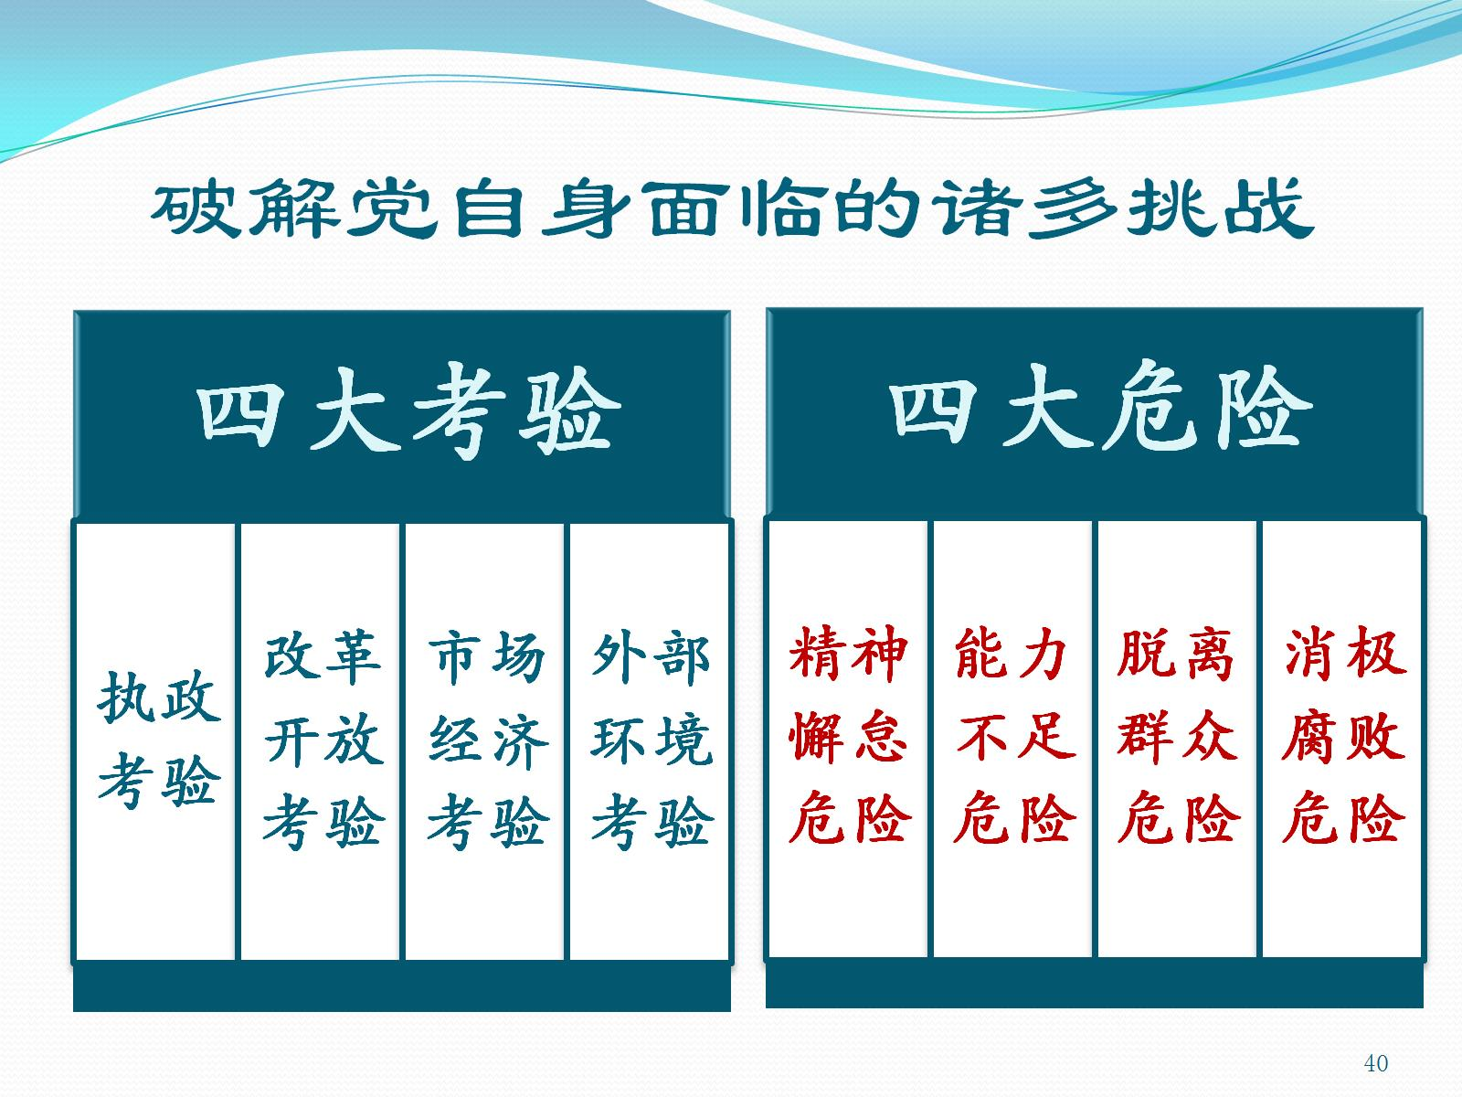
破解党自身面临的诸多挑战

Slide 64
（三） 新时代党的建设总要求
坚持和加强党的全面领导，坚持党要管党、全面从严治党，以加强党的长期执政能力建设、先进性和纯洁性建设为主线，以党的政治建设为统领，以坚定理想信念宗旨为根基，以调动全党积极性、主动性、创造性为着力点，全面推进党的政治建设、思想建设、组织建设、作风建设、纪律建设，把制度建设贯穿其中，深入推进反腐败斗争，不断提高党的建设质量，把党建设成为始终走在时代前列、人民衷心拥护、勇于自我革命、经得起各种风浪考验、朝气蓬勃的马克思主义执政党。
一个主线
六个建设
一个斗争

Slide 65
（四）总安排
1.把党的政治建设摆在首位
党建地位：根本性建设
首要任务：全党服从中央，保持中央权威和集中统一领导
坚定执行党的政治路线，严格遵守党的政治纪律和政治规矩，在政治立场、政治方向、政治原则、政治道路上同党中央保持高度一致。
尊崇党章，政治生活

Slide 66
履行民主集中制
坚决防止和反对六个主义（个人、分散、自由、本位、好人、宗派），反对圈子文化和码头文化，两面派，两面人。
增强党性锻炼，强化根本政治担当（对党忠诚、为党分忧、为党尽职、为民造福）

Slide 67
2.用新时代中国特色社会主义思想武装全党
基础性建设
把坚定理想信念作为党的思想建设的首要任务，解决好“总开关”。
弘扬马克思主义学风，“两学一做”常态化制度化，开展“不忘初心，牢记使命”主题教育，用新思想武装头脑。

Slide 68
3.建设高素质干部队伍
选人突出政治标准，注重培养专业能力、专业精神
年轻干部、女干部、少数民族干部、当外干部、离退休干部、基层干部。
建立激励机制和容错纠错机制，旗帜鲜明为那些敢于担当、踏实做事、不谋私利的干部撑腰鼓劲
建设人才强国，鼓励人才向贫困、边疆、老区和基层流动。

Slide 69
4.加强基层组织建设
坚强战斗堡垒（宣传主张、贯彻决定、领到基层、动员群众、推动改革发展）
党支部
抓好带头人、扩大覆盖面
扩大党内基层民主
发展党员（注重产业工人、青年农民、高知群体、非公经济组织和社会组织）
有序开展不合格党员组织处置工作

Slide 70
5.持之以恒正风肃纪
凡是群众反映强烈的问题都要认真严肃对待，凡是损害群众利益的行为都要坚决纠正。
坚持以上率下，巩固扩展落实“八项规定”，继续整治“四风”问题。
强化纪律，持批评和自我批评。
赋予有干部管理权限的党组相应纪律处分权限。

Slide 71
6.夺取反腐败斗争压倒性胜利
反腐败斗争永远在路上
反腐败斗争形势依然严峻复杂，巩固压倒性态势，夺取压倒性胜利的决心坚如磐石。
重遏制、强高压、长震慑，行贿受贿一起查，防止党内形成利益集团。
在市县党委建立巡察制度。
加大海外追逃，推进反腐败国家立法。

Slide 72
7.健全党和国家监督体系
自我净化：自我监督和群众监督
组织监督、民主监督、相互监督
政治巡视
组建国家省市县监察委员会，制定国家监察法，用留置取代“双规”。
构建党统一指挥、全面覆盖、权威高效的监督体系。
增强监督合力。

Slide 73
8.全面增强执政本领
学习本领
政治领导本领
改革创新本领
科学发展本领
增强依法执政本领
增强群众工作本领
增强狠抓落实本领
增强驾驭风险本领

Slide 74
三、贯彻落实十九大精神
1.发扬钉钉子精神，扑下身子抓落实
2.加强调查研究，处理好差异性问题
3.学好辩证法，不断提升思维能力
4.加强学习实践，克服本领恐慌

Slide 75

不忘初心、牢记使命

Slide 76
谢谢大家

